Slide 2

戴维斯双击1
12月3日 20:15
王延龙
执业编号:A1120615060002
10多年行业从业经验，擅长把握市场节奏和筹码理论，以及热点跟踪及板块分析和龙头晋级、淘汰、卡位等细节判断。推崇趋势跟踪论，主张躲避风险为第一，获取利润是第二。是盈利模式《钝化转势法》、《分金弱转强》、《一眼看高点》等创始人。对投资者心理的操作过程解剖，深受广大股民用户的认可。

Slide 3

0 1
大盘分析
0 2
底部多低估
0 3
戴维斯双击
0 4
业绩拐点抓主升

Slide 4
PART 01
大盘分析

Slide 5
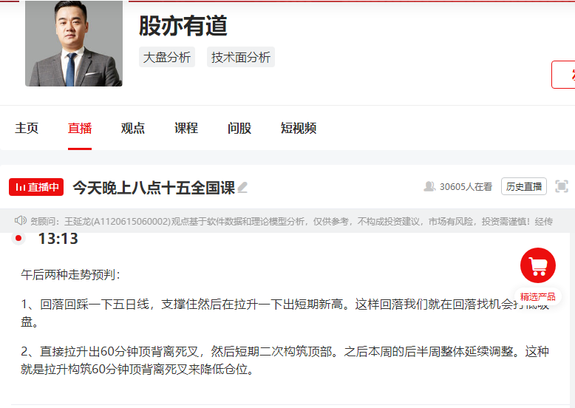
大盘

Slide 6
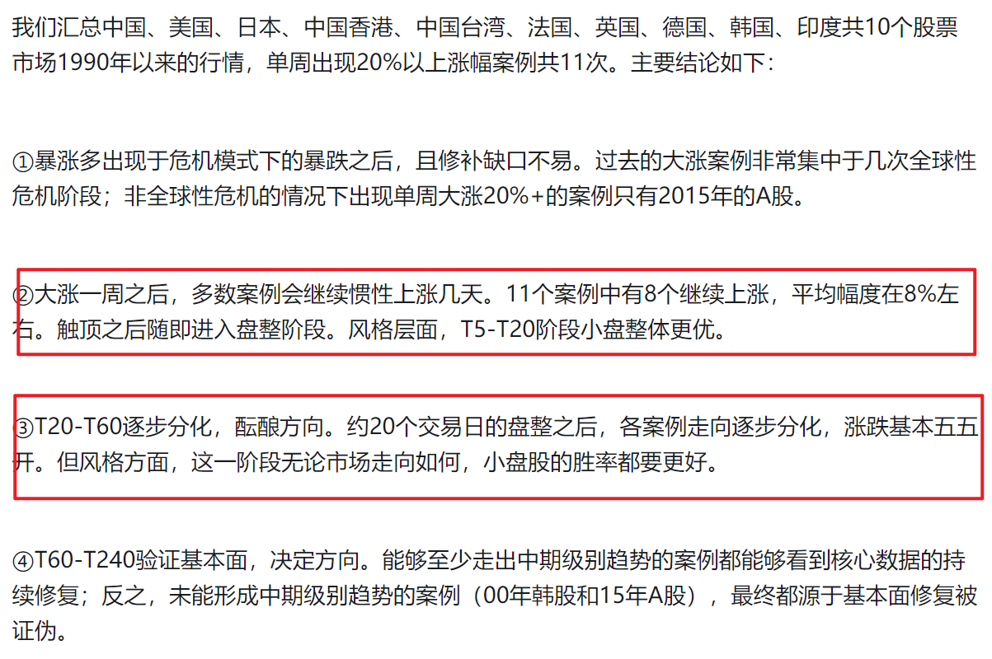
大盘
上图来自于网络

Slide 7
PART 02
底部多低估

Slide 8
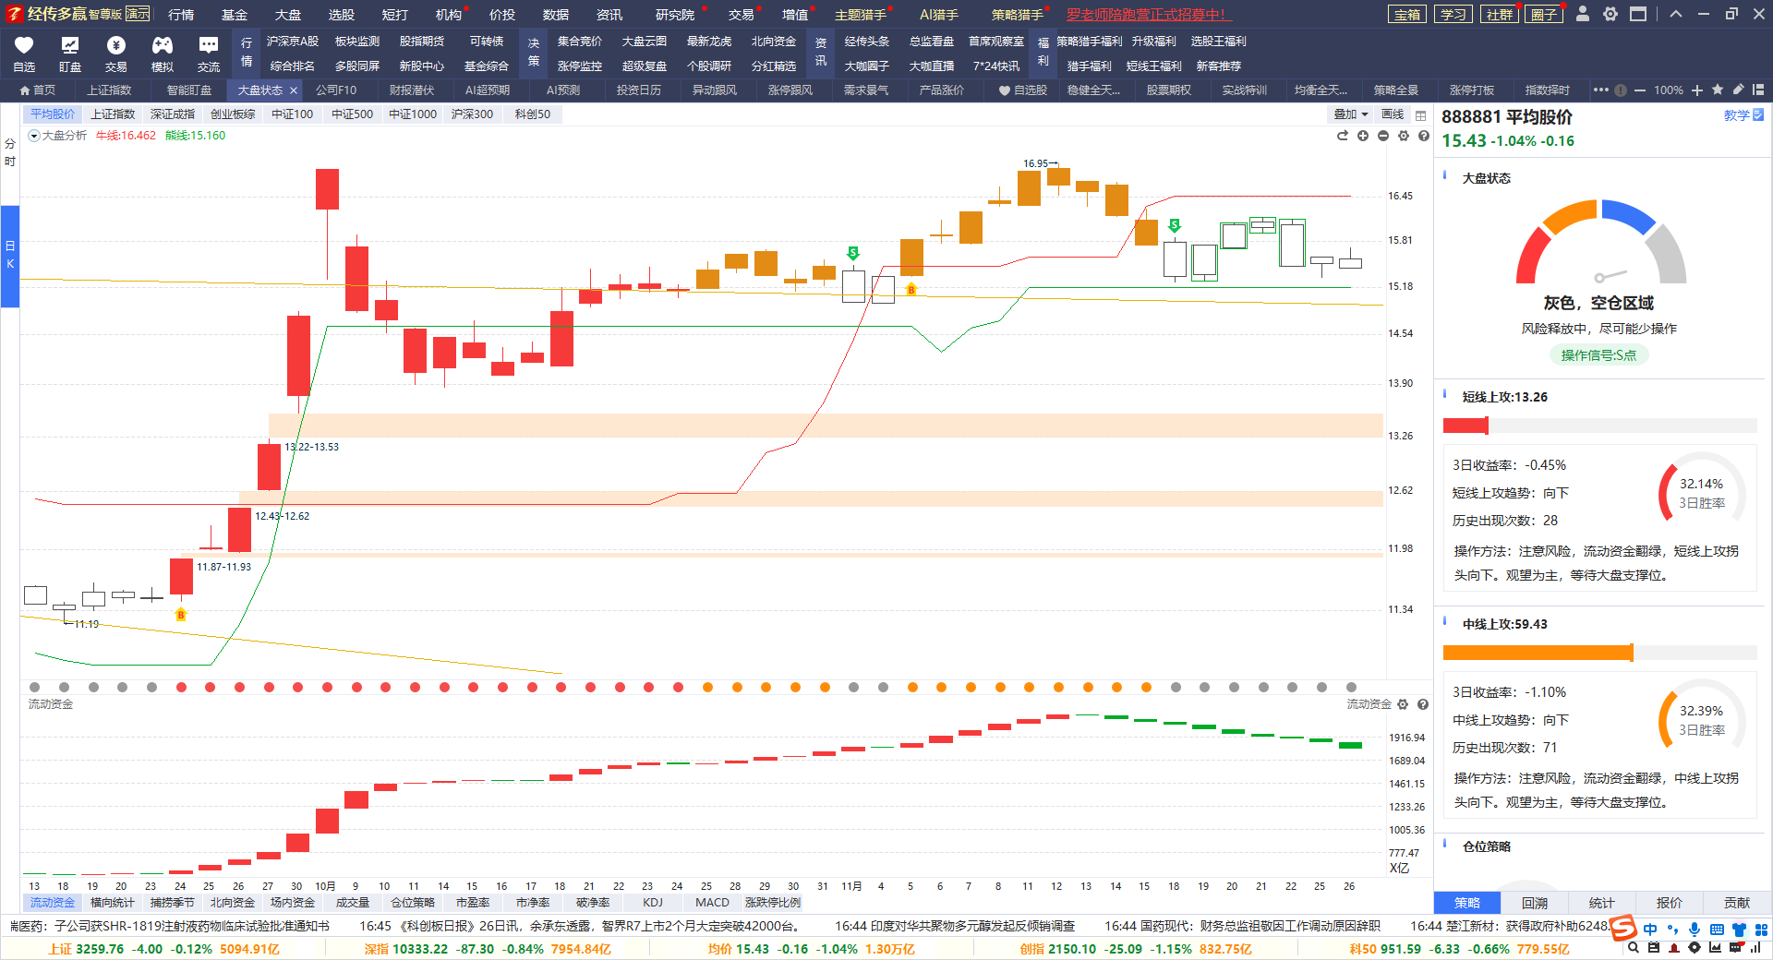
大盘

Slide 9
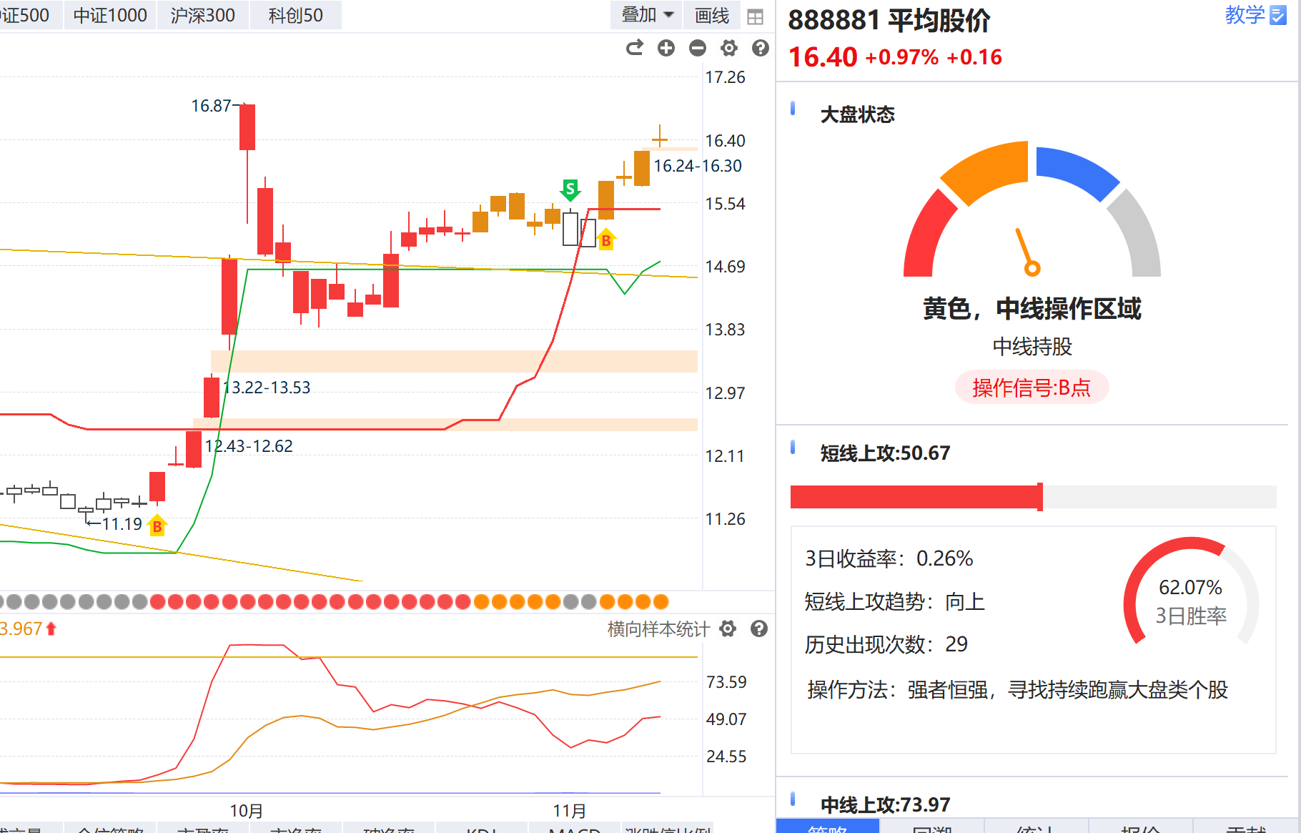
回看大盘分析
有人问我说，元帅大盘分析平台还能不能和九月底一样熊线再度上穿牛线。
我觉得洗洗睡吧，在走九月底一样的疯狂逼空概率不大了，市场目前风格已经在变化了，不要看今天在拉升科技，高标连板已经高度压低，加上抖音推票在被查的过程中，所以，再度疯狂概率不大。接下来看看容量票是否有机会，也就是偏蓝筹类型。
平均股价在牛线上就有赚钱效应。
如果跌破考虑调整好的会有蓝筹机会，差的话进入调整周期。类似15年的4月到5月。

Slide 10
PART 03
戴维斯双击

Slide 11
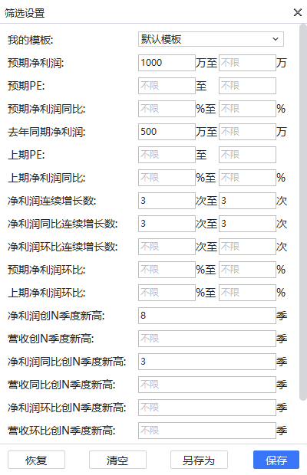
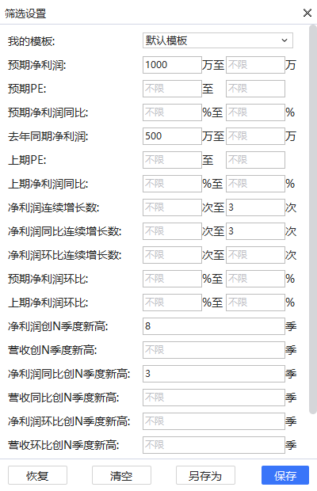
绩优股
理解选择的逻辑

Slide 12
PART 04
周线调整是对低估的优势

Slide 13
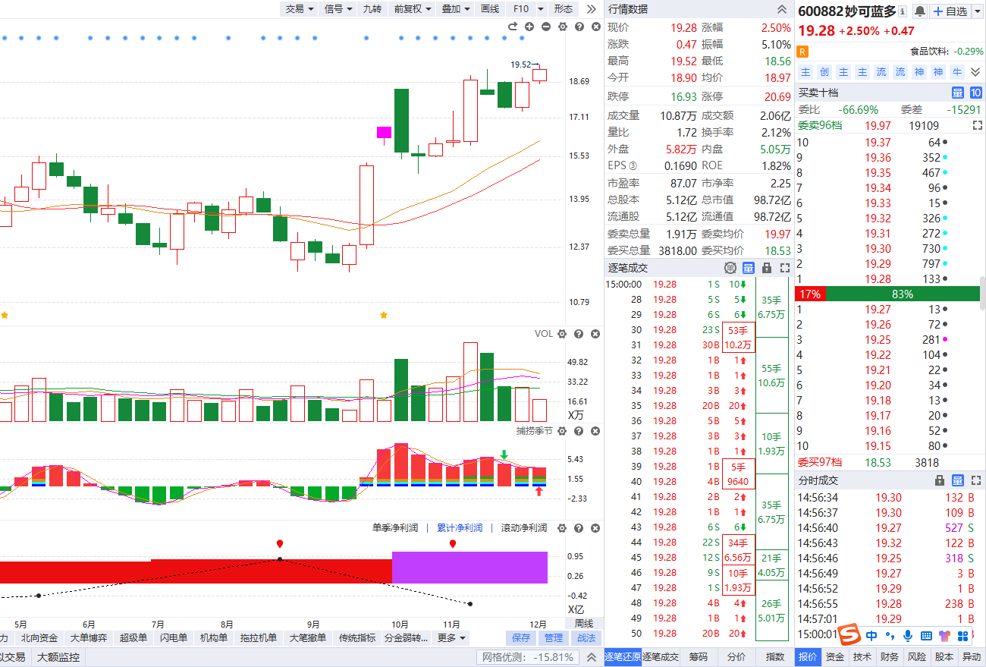
周线调整完毕就是新一轮

Slide 14
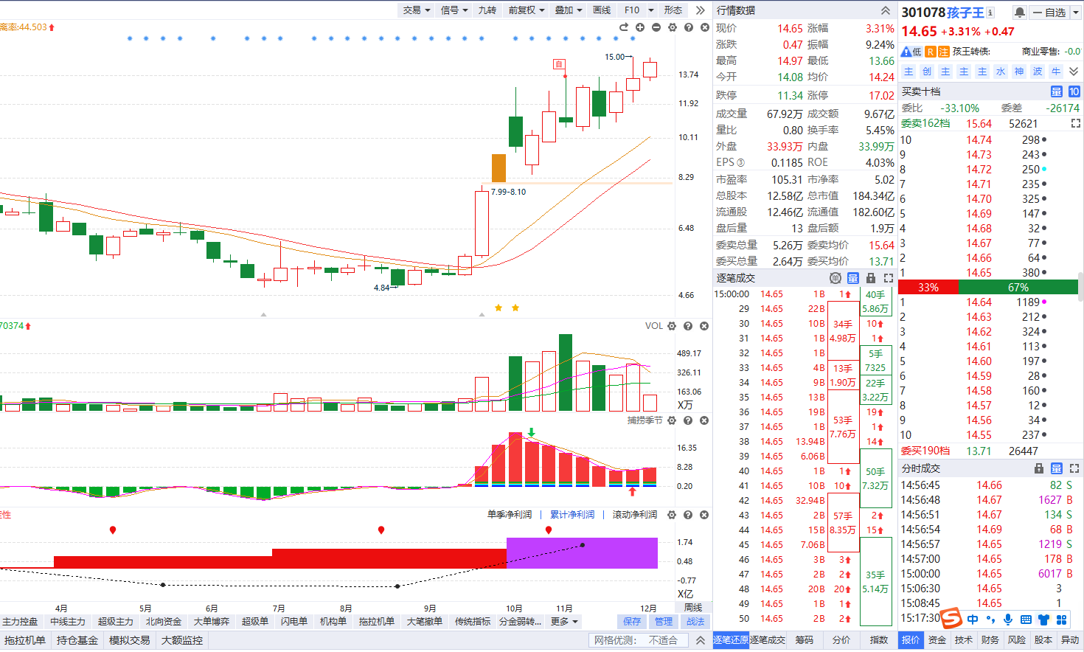
周线调整对低估个股是好事

Slide 15
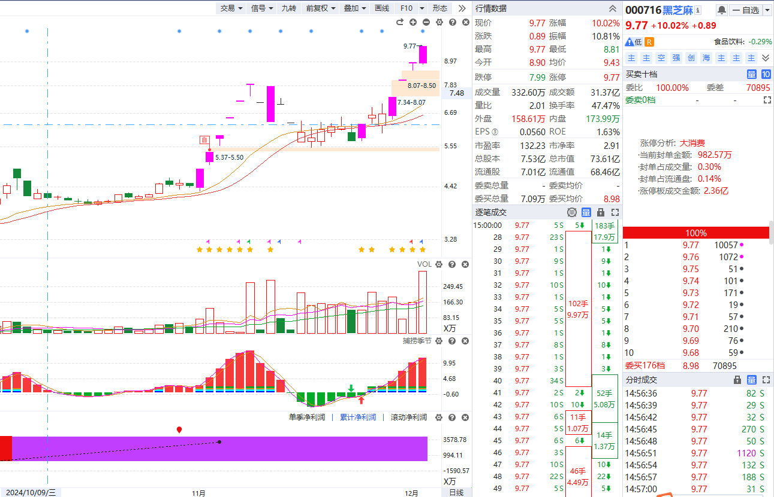
短线爆发很多不符合

Slide 16


Slide 17
